Slide 1
Dubbo介绍和使用

Slide 2
目录
1
Dubbo背景和简介
2
Dubbo配置和使用
3
Dubbo相关工具介绍

Slide 3
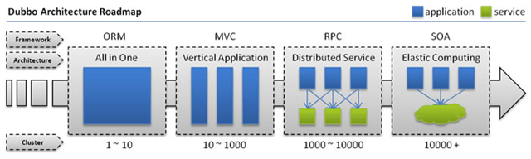
1
Dubbo背景
1、单一应用架构
当网站流量很小时，只需一个应用，将所有功能都部署在一起，以减少部署节点和成本。
2、垂直应用架构
当访问量逐渐增大，单一应用增加机器带来的加速度越来越小，将应用拆成互不相干的几个应用，以提升效率。
3、分布式服务架构
当垂直应用越来越多，应用之间交互不可避免，将核心业务抽取出来，作为独立的服务，逐渐形成稳定的服务中心
4、流动计算架构
当服务越来越多，容量的评估，小服务资源的浪费等问题逐渐显现，此时需增加一个调度中心基于访问压力实时管理集群容量
分层
分割

Slide 4
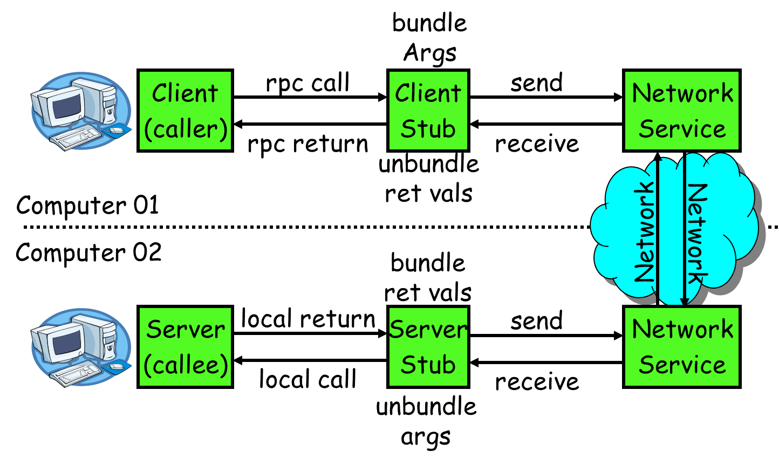






1
Dubbo是什么
分布式服务框架
高性能和透明化的RPC远程服务调用方案
SOA服务治理方案
Notes:
http://www.cnblogs.com/LBSer/p/4853234.html

Slide 5
1
为什么要服务化
提升业务建模效率
统一领域模型
规范依赖关系
划分问题边界
提升开发部署效率
降低代码干扰
减少合并冲突
加速项目编译
强契约逻辑复用
方便替换实现
提升线上集群效率
缩小集群规模，小规模增加机器收益最高
分离串行因素，使多数集群并行因子增大
垂直拆分应用，减少瓶颈资源竞争
功能降级，故障隔离

Slide 6
1
Dubbo能做什么
透明化的远程方法调用
就像调用本地方法一样调用远程方法
只需简单配置，没有任何API侵入
软负载均衡及容错机制
可在内网替代F5等硬件负载均衡器
服务自动注册与发现
不再需要写死服务提供方地址，注册中心基于接口名查询服务提供者的IP地址，并且能够平滑添加或删除服务提供者
Notes:
http://www.cnblogs.com/LBSer/p/4853234.html

Slide 7
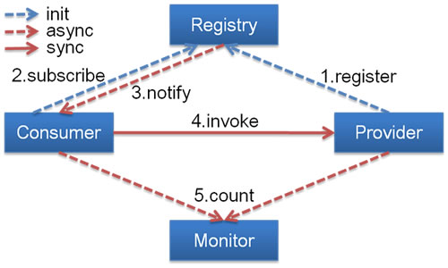
1
Dubbo架构
Provider: 暴露服务的服务提供方。
Consumer: 调用远程服务的服务消费方。
Registry: 服务注册与发现的注册中心。
Monitor: 统计服务的调用次调和调用时间的监控中心。

Slide 8
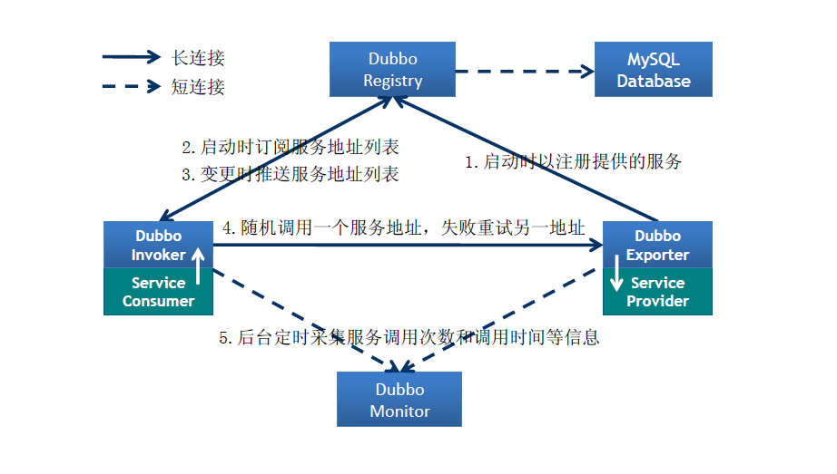
1
Dubbo架构

Slide 9
1
Dubbo优缺点
优点：
1、使用简单方便；
2、统一的服务调用地址
3、能进行软负载均衡，降低对F5硬件负载均衡器的依赖，也能减少部分成本；
4、健壮性，服务提供者和注册中心均可以进行集群配置；
缺点：
只支持JAVA语言
分布式事务？
HTTP？

Slide 10
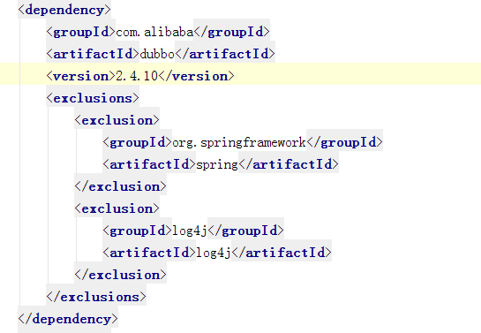
2
Dubbo配置和使用
1、加入Dubbo需要的jar包
在POM文件中加入

Slide 11
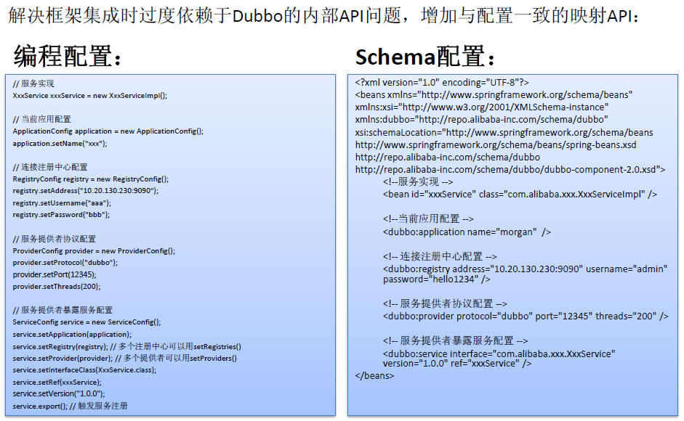
2
服务提供方配置

Slide 12
2
服务提供方启动
1、Spring方式
ClassPathXmlApplicationContext context = new ClassPathXmlApplicationContext(new String[] {"provider.xml"});
context.start();
2、Dubbo Main
public static void main(String[] args) throws IOException {
com.alibaba.dubbo.container.Main.main(args);
}

Slide 13
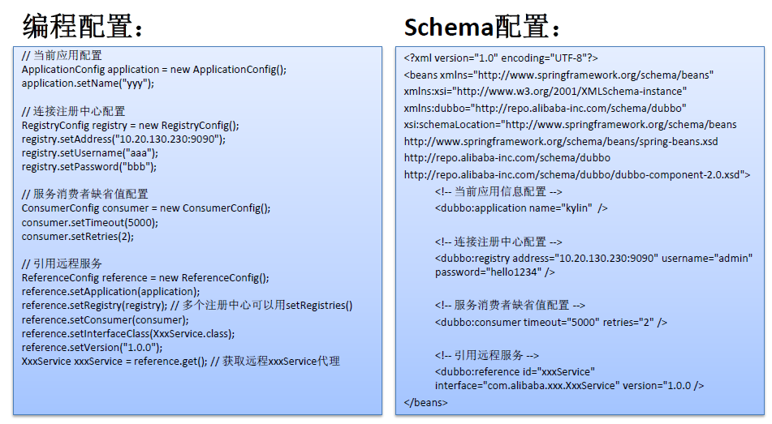
2
消费者配置

Slide 14
2
Dubbo主要配置—线程池配置
Dubbo默认的线程池是200，可根据实际情况来配置线程个数。
<!– 配置线程数-->
<dubbo:protocol name="dubbo" port="20880" threads="400"/>

Slide 15
2
超时时间、重试次数配置
timeout：可以设置duboo调用的超时时间
retries ：可以设置重试次数
check：启动的是是否检查提供方是否存在
Loadbalance：负载均衡算法（有多个Provider时，如何挑选Provider调用），缺省是随机（random）
<!– 配置超时时间、重试次数、服务提供方检查-->
<dubbo:consumer check="false" timeout="10000" retries="0" />

Slide 16
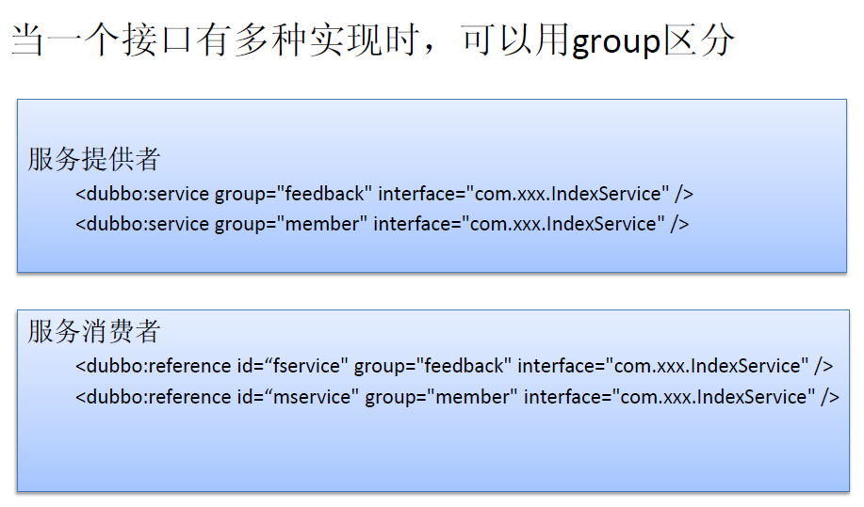
2
Dubbo服务分组

Slide 17
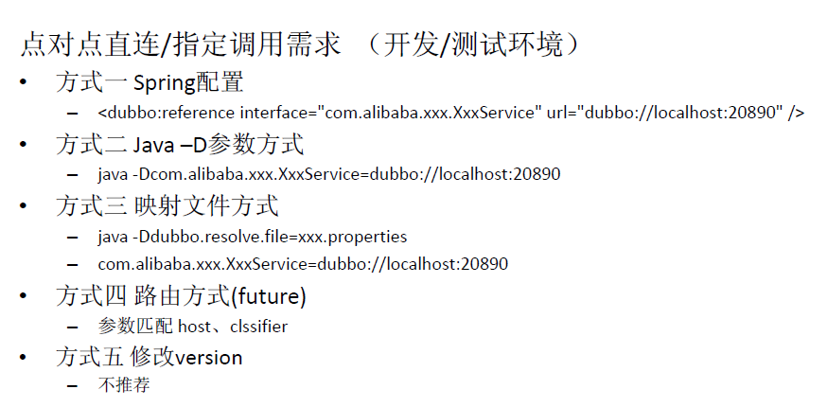
2
Dubbo指定调用

Slide 18
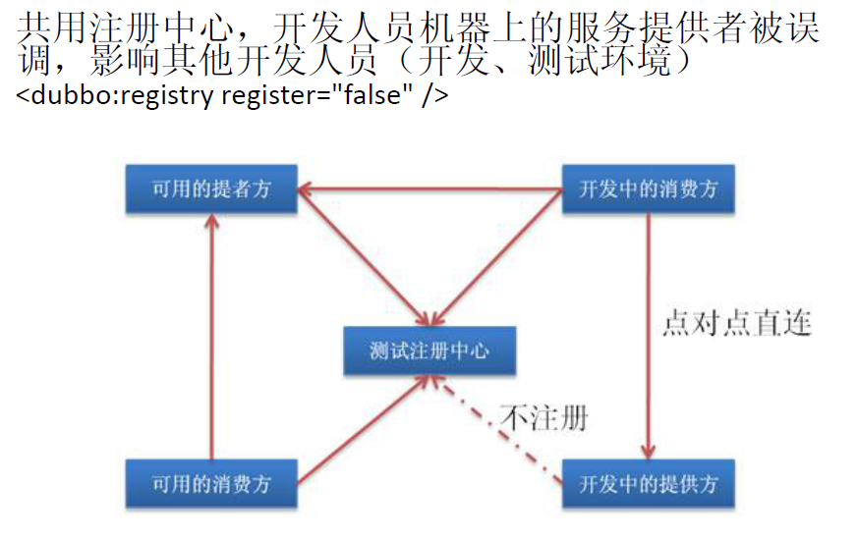
2
Dubbo只订阅

Slide 19
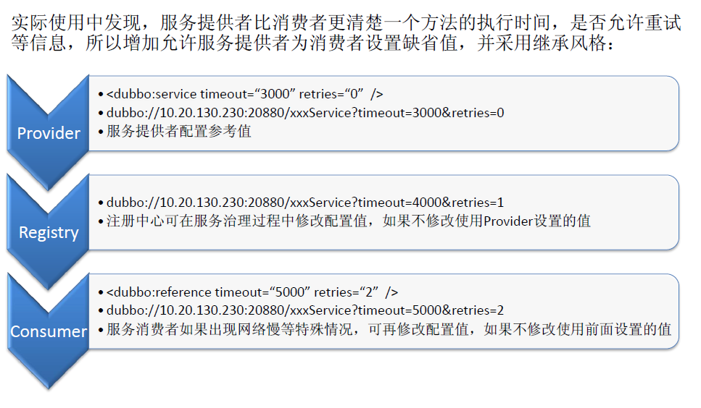
2
Dubbo配置的优先级

Slide 20
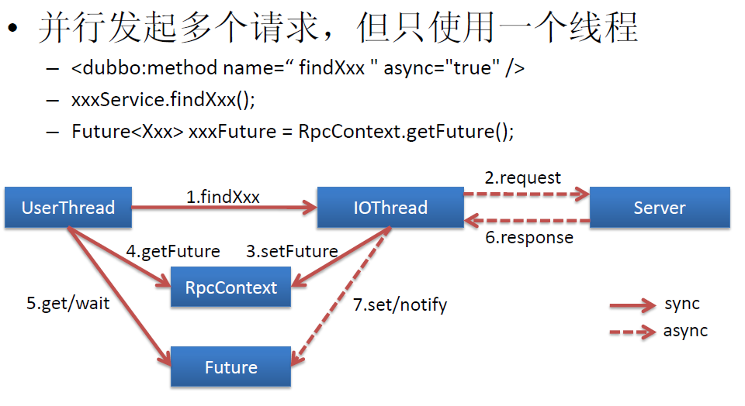
2
Dubbo异步调用

Slide 21
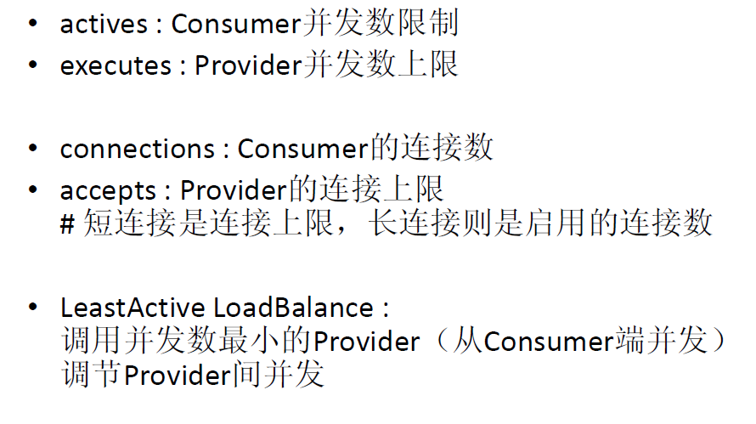
2
Dubbo流量控制

Slide 22
3
Dubbo相关工具介绍
1、监控中心
2、Zookeeper
3、Telnet工具

Slide 23
3
监控中心
监控中心的主要使用就是查看dubbo提供者和消费者的信息，以及他们的调用情况。

Slide 24
3
监控中心配置
1、下载dubbo-monitor
2、然后修conf/dubbo.properties
dubbo.registry.address=zookeeper://172.26.7.23:2181
dubbo.jetty.port=28080
3、执行start.bat，启动监控中心

Slide 25
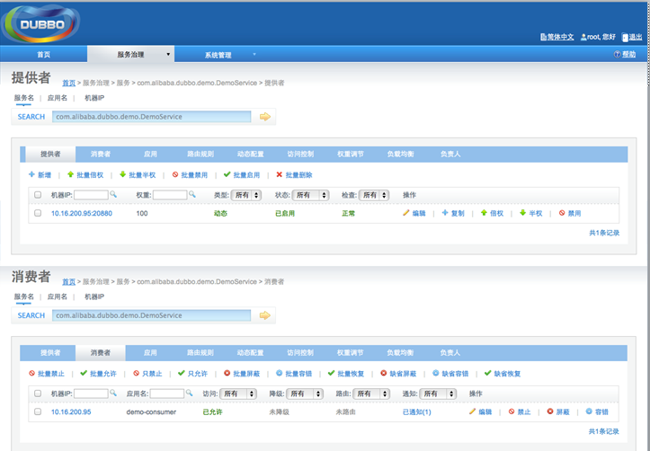
3
监控中心界面
在浏览器输入 http://localhost:28080,就可以进入监控中心

Slide 26
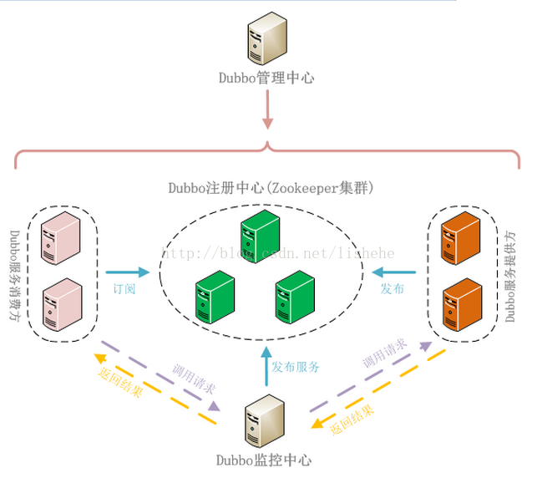
3
Zookeeper
Dubbo一般使用Zookeeper作为其注册中心

Slide 27
3
Zookeeper配置
1、下载zookeeper
2、然后修conf/zoo.cfg
dataDir=D:\\zookeeper-3.4.5\\data
dataLogDir=D:\\zookeeper-3.4.5\\log
3、执行zkServer.cmd，启动Zookeeper

Slide 28
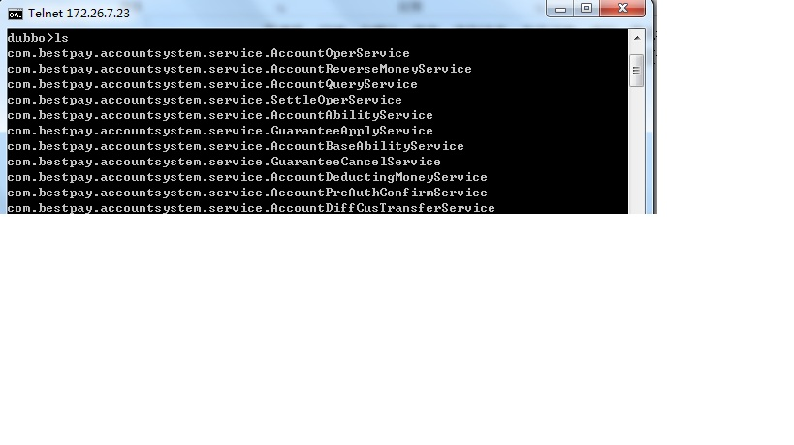
3
Telnet工具
Dubbo执行通过命令行来查看服务方的信息
执行 telnet 127.0.0.1 20880，则可进入命令行界面

Slide 29
3
Telnet工具
ls
显示服务列表。
ls -l
显示服务详细信息列表。
ps
显示服务端口列表。
ps -l
显示服务地址列表。
invoke
invoke com.bestpay.dubbo.demo.service.DemoService.sayHello("llx")
调用服务的方法。

Slide 30
THANK YOU！

